Slide 1
Российские спортсмены на Олимпийских играх

Slide 2
1. Об Олимпийских играх какого года идет речь? После распада СССР на Олимпиаде выступала объединенная команда независимых государств, которая завоевала больше всех медалей – 112. из них 45 золотых, 38 серебряных, 29 бронзовых.
А) 23 Олимпийские игры в Лос-Анджелесе в 1984 г.
Б) 25 Олимпийские игры в Барселоне в 1992 г.
В) 4 Олимпийские игры в Лондоне в 1906 г.
Г) 26 Олимпийские игры в Атланте в 1996 г.

Slide 3
2. Российская фигуристка, выступающая в одиночном катании. Чемпионка мира 2015, серебряный призер командного чемпионата мира 2015 года, чемпионата Европы 2015 года, чемпионата первых зимних юношеских Олимпийских игр.
А) Ирина Слуцкая
Б) Татьяна Навка
В) Юлия Липницкая
Г) Елизавета Туктамышева

Slide 4
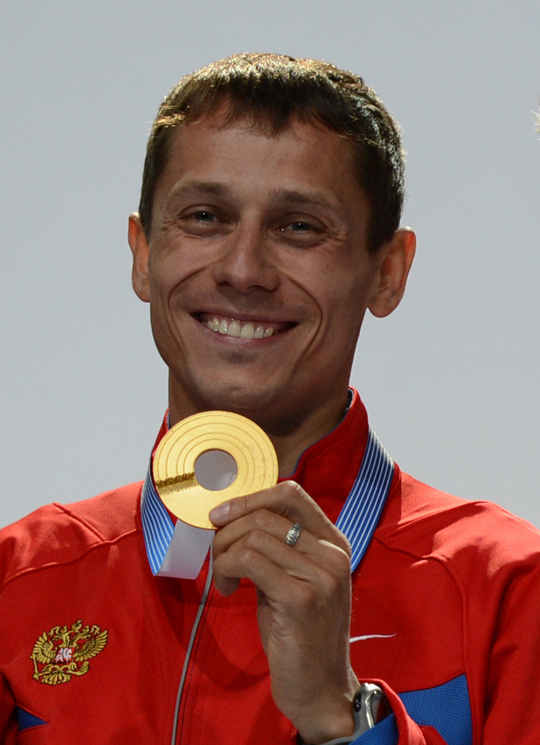
3. Определите спортсмена по фотографии.
А) Ю. Борзаковский
Б) Д. Берестов
В) М. Батиров
Г) А. Моисеев

Slide 5
4. Первые и пока последние зимние Олимпийские игры, которые выиграла сборная России, при этом получив 23 медали. О играх какого года идет речь?
А) 2002 г.
Б) 2008 г.
В) 2014 г.
Г) 1994 г.

Slide 6
5.Чем знаменита Любовь Егорова?
А) Единственная спортсменка, выигравшая 5 золотых олимпийских медалей, выступая под флагом России, и единственная пятикратная олимпийская чемпионка в истории синхронного плавания.
Б) Единственная гимнастка, которая выиграла на трех Олимпийских играх подряд, обладательница самого большого количества наград среди женщин(18).
В) Шестикратная олимпийская чемпионка в лыжных гонках, обладательница Кубка мира 1993 г.
Г) Легендарная конькобежка, единственная шестикратная олимпийская чемпионка в истории конькобежного спорта, абсолютная чемпионка Олимпиады 1964 года в Инсбруке.

Slide 7
6. Российская чемпионка, занимающаяся синхронным плаваньем. Член сборной России с 2000 года, многократная чемпионка мира и Европы, России, заслуженный мастер спорта России.
А) А. Давыдова
Б) А. Ермакова
В) О. Брусникина
Г) Е. Азарова

Slide 8
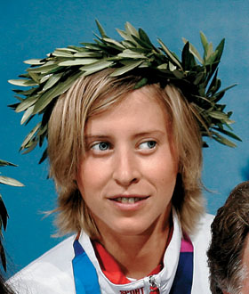
7. Определите спортсменку по фотографии.
А) Т. Логунова
Б) О. Кузенкова
В) Т. Лебедева
Г) О. Ермакова

Slide 9
8. Рекордное количество медалей среди мужчин за двадцатый век, а именно 15 занял
А) А. Дитятин
Б) В. Асмаев
В) С. Копляков
Г) Н.Андрианов

Slide 10
9. Советский и российский спортсмен, четырехкратный олимпийский чемпион, шестикратный чемпион мира, 21кратный чемпион Европы. Всемирную известность ему принесла олимпиада 1996 года, где спортсмен выиграл две золотые медали на 50 и 100 метров вольным стилем.
А) А. Корнеев
Б) Д. Панкратов
В) В. Куликов
Г) А. Попов

Slide 11
10.Благодаря каким заслугам известен Александр Зубков?
А) Легенда российского бобслея. К Олимпиаде в Сочи он вернулся в спорт, покинув пост министра физической культуры, спорта и молодежной политики Иркутской области.
Б) Выступает в спринтерских гонках вольным стилем. На Олимпиаде в Ванкувере затмил главную звезду лыжных гонок – норвежца Петера Нортуса.
В) Хоккеист, дважды выигрывавший золото чемпионата мира. В 2008 году в Квебеке сборная победила Канаду благодаря его шайбе в финальном овертайме. Год спустя в Берне сборная России с его участием снова одолела в финале канадцев.

Slide 12
11. На Олимпиаде какого года Светлана Ромашина – пятикратная олимпийская чемпионка ( синхронное плавание) завоевала свое первое золото?
А) 2016 г.
Б) 2008 г.
В) 2012 г.
Г) 2004 г.

Slide 13
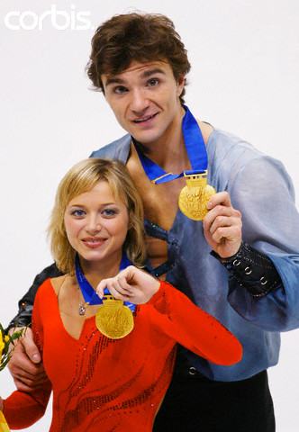
12. Определите фигуристов по фотографии.
А) И. Авербух и И. Лобачева
Б) Р. Костамаров и Т. Навка
В) А. Сихарулидзе и Е. Бережная

Slide 14
13. Алексей Немов завоевал 12 наград, при этом участвуя всего на двух Олимпийских играх, каких именно?
А) Атланта (1996)
Б) Лондон (2012)
В) Афины (2004)
Г) Сидней (2000)

